Slide 1

Unit 3: Friends
Lesson 1

Slide 2

Warm up : guess the jumbled words
Các em sẽ dựa vào những
chữ cái bị sắp xếp lôn xộn
Và đoán ra từ chính xác
Gợi ý những từ vựng này
hình

Slide 3

1. ihar => hair

Slide 4
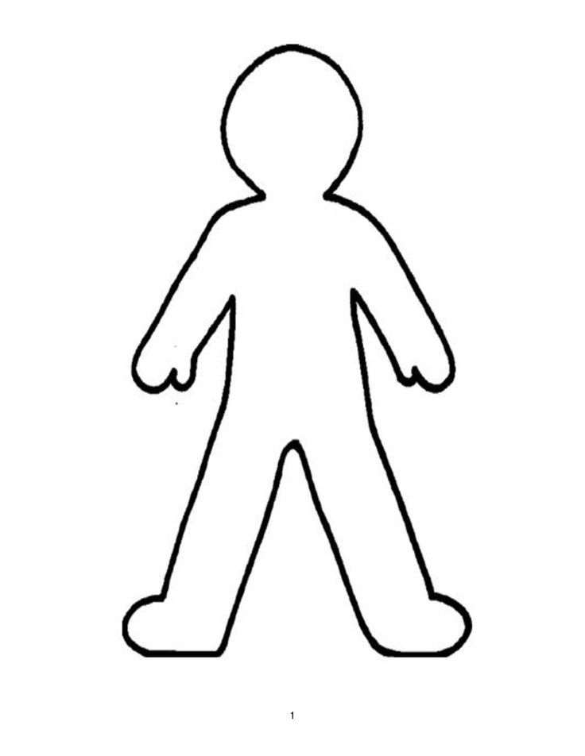
2. obyd => body

Slide 5

3. rewa => wear

Slide 6

4. uelb => blue

Slide 7

5. Long => long

Slide 8

New words

Slide 9
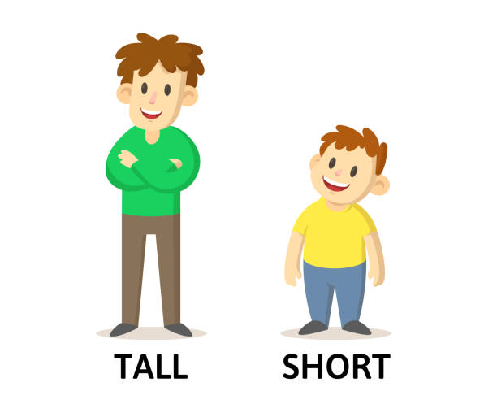

Slide 11

glasses

Slide 12
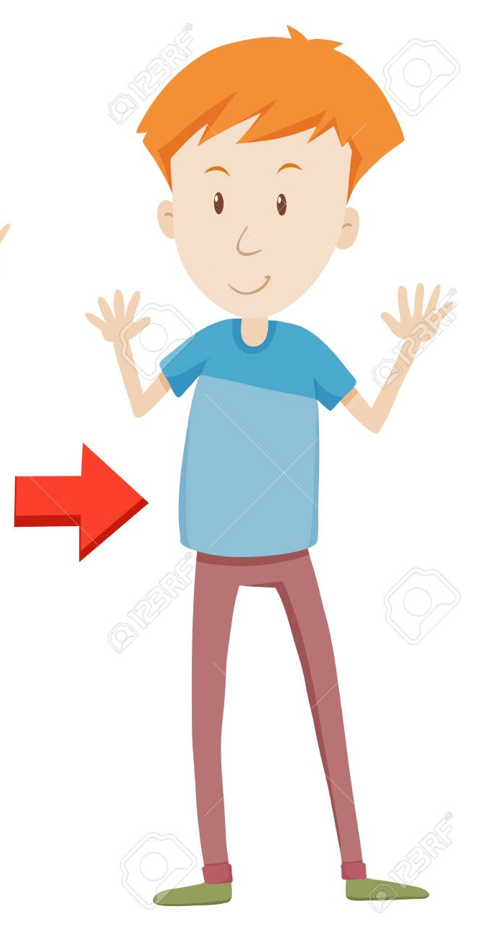
slim

Slide 13

blonde

Slide 14
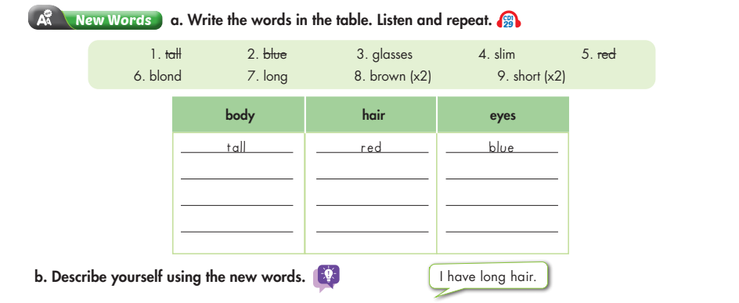

Lesson 1
slim
blond
glasses
short
long
brown
brown
short

Slide 15
Describe yourself ( miêu tả bản thân)
I have blond hair, slim body and black eyes
Ví dụ

Slide 16

Các em tự đặt câu miêu tả ngoại mình của mình nhé
I have ...................

Slide 17
Ngữ pháp: thì hiện tại tiếp diễn
#1. KHÁI NIỆM
Thì hiện tại tiếp diễn (Present Continuous)
dùng để diễn tả những sự việc xảy ra tại thời điểm nói
Ex: I’m listening to music at the moment.(Bây giờ tôi đang nghe nhạc.)

Slide 18
2 – Cấu trúc câu ở thì hiện tại tiếp diễn a. Dạng khẳng định
Công thức | S + am/ is/ are+ V-ing
 | - I + am + V-ing - He/ She/ It/ Danh từ số ít/ Danh từ không đếm được + is + V-ing - You/ We/ They/ Danh từ số nhiều + are + V-ing
Ví dụ | - I am studying Math now. (Tôi đang học toán.) - He is baking a cake. (Anh ấy đang nướng bánh) - They are singing a song together. (Họ đang hát cùng nhau một bài hát)

Slide 19
b. Dạng phủ định
Công thức | S + am/are/is + not + Ving
Chú ý (Viết tắt) | is not = isn’t are not = aren’t
Ví dụ | - I am not cooking dinner. (Tôi đang không chuẩn bị bữa tối.) - He is not (isn’t) feeding his dogs. (Ông ấy đang không cho những chú chó cưng ăn)

Slide 20
c. Dạng nghi vấn
Công thức | Q: Am/ Is/ Are + S + Ving? A: Yes, S + am/is/are. No, S + am/is/are + not.
Ví dụ | - Q: Are you taking a photo of me? (Bạn đang chụp ảnh tôi phải không?) A: Yes, I am. - Q: Is she going out with you? (Cô ấy đang đi chơi cùng bạn có phải không?) A: No, she isn’t.

Slide 21
3. Dấu hiệu nhận biết thì hiện tại tiếp diễn
Thì hiện tại tiếp diễn thường được sử dụng với một số từ và cụm từ sau:
now (hiện tại)
right now (ngay bây giờ)
at present (hiện tại)
at the moment (bây giờ/ ngay lúc này)
today (hôm nay)
this week (tuần này)
this year (năm nay)
Ví dụ:
I am studying English right now. (Tôi đang học tiếng Anh ngay bây giờ.)

Slide 22
4. Quy tắc thêm đuôi -ing
Hầu hết các động từ => để nguyên dạng động từ rồi thêm -ing | work → working buy → buying
Động từ kết thúc bằng đuôi -e => lược -e rồi thêm -ing | take → taking write → writing
Động từ kết thúc bằng đuôi -ie => đổi -ie thành -y và thêm -ing | die → dying lie → lying
Động từ có 1 âm tiết, kết thúc dưới dạng phụ âm– nguyên âm – phụ âm =>nhân đôi phụ âm cuối rồi thêm -ing ( đối với nguyên âm là w,x, y thì không gấp đôi phụ âm cuối) | get → getting run → running study→ studying

Slide 23
Exercise 1: Cho dạng đúng của động từ trong ngoặc
1. Be careful! The car (go) ………………….. so fast.
2. Listen! Someone (cry) ………………….. in the next room.
3. Your brother (sit) ………………….. next to the beautiful girl over there at present?
4. Now they (try) ………………….. to pass the examination.
Is going
Is crying
is sitting
Is trying

Slide 24
New words

Slide 25

hat
(n) mũ

Slide 26
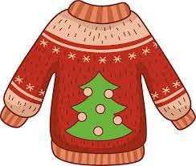
sweater
(n) Áo len

Slide 27

Introducing new sentence patterns
Giới thiệu mẫu câu mới

Slide 28


What is she wearing?
She is wearing a
Yellow hat and a red sweater .
Cô ấy mặc gì
Cô ấy đội mũ vàng và áo len đỏ

Slide 29
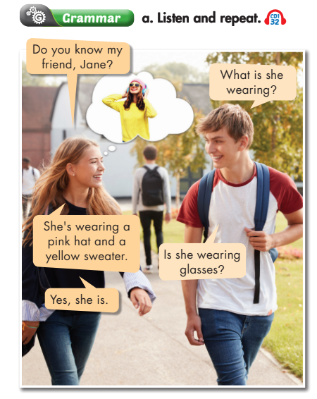
Lesson 1

Slide 30
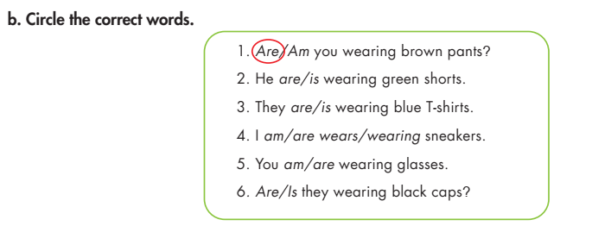
Lesson 1
Bài tập

Slide 31
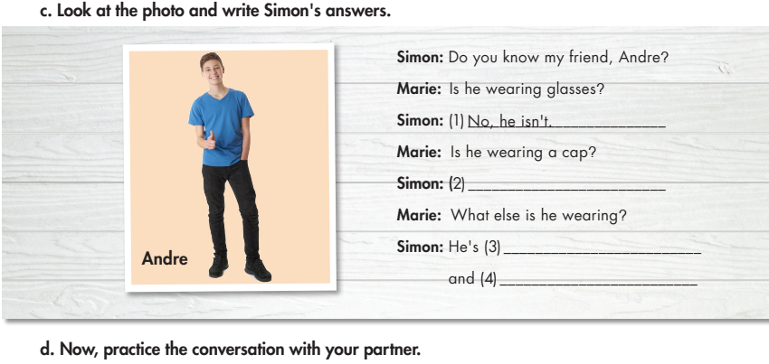
Lesson 1
No, he isn’t
wearing a blue T-shirt.
black pants

Slide 32
Bài tập:

Slide 33
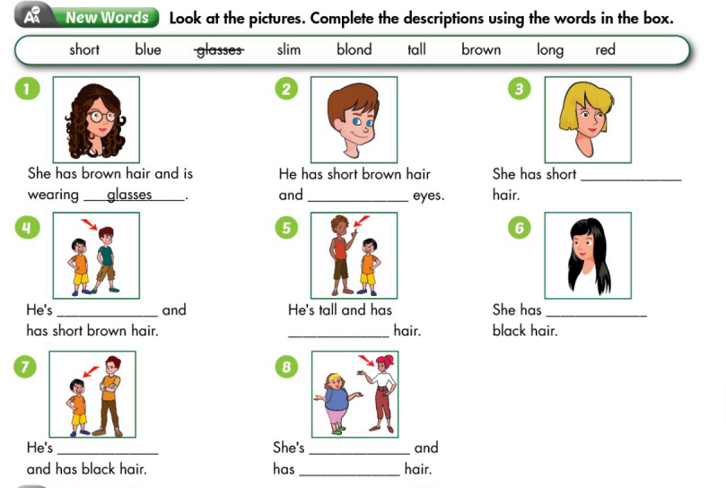

Slide 34
Exercise 2: Chia động từ “to be” ở dạng đúng
1. John and Mandy…………. cleaning the kitchen.
2. I …………. reading a book at the moment.
3. It …………. raining.
4. We …………. singing a new song.
5. The children …………. watching TV.
6. My pets …………. sleeping now.

Slide 35
Exercise 3: Cho dạng đúng của động từ trong ngoặc
1. It’s 12 o’clock, and my parents (cook) ………………….. lunch in the kitchen.
2. Keep silent! You (talk) ………………….. so loudly.
3. I (not stay) ………………….. at home at the moment.
4. Now she (lie) ………………….. to her mother about her bad marks.
5. At present they (travel) ………………….. to New York.
6. He (not work) ………………….. in his office now.

Slide 36
Đáp án gợi ý

Slide 37
Exercise 2: Chia động từ “to be” ở dạng đúng
1. John and Mandy…………....... cleaning the kitchen.
2. I …………. reading a book at the moment.
3. It …………. raining.
4. We …………. singing a new song.
5. The children …………. watching TV.
6. My pets …………. sleeping now.
are
am
is
are
are
are

Slide 38
Exercise 3: Cho dạng đúng của động từ trong ngoặc
1. It’s 12 o’clock, and my parents (cook) ………………….. lunch in the kitchen.
2. Keep silent! You (talk) ………………….. so loudly.
3. I (not stay) ………………….. at home at the moment.
4. Now she (lie) ………………….. to her mother about her bad marks.
5. At present they (travel) ………………….. to New York.
6. He (not work) ………………….. in his office now.
Are cooking
Are talking
am not stay
Is lying
Are traveling
Is not working

